Slide 1


스크립트언어
중간 발표
2019180041 최현호

Slide 2
목차
사용한 OpenAPI
프로그램 GUI 및 기능
개발 일정 점검 및 시연

Slide 3
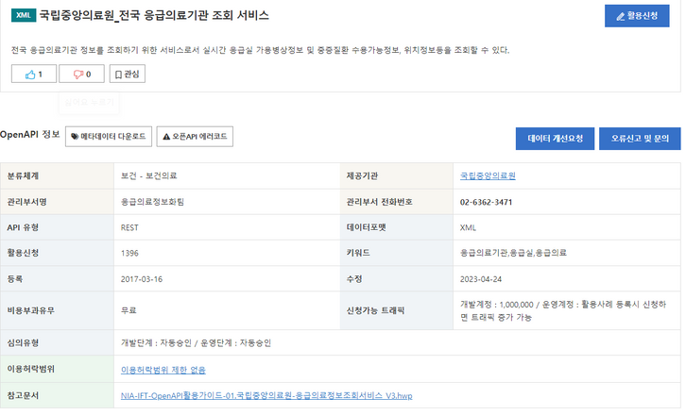
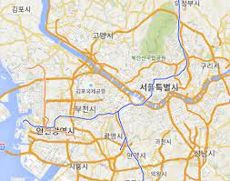
공공데이터포털
국립중앙의료원_전국 응급의료기관 조회 서비스
OpenAPI
Google
Google Map

Slide 4
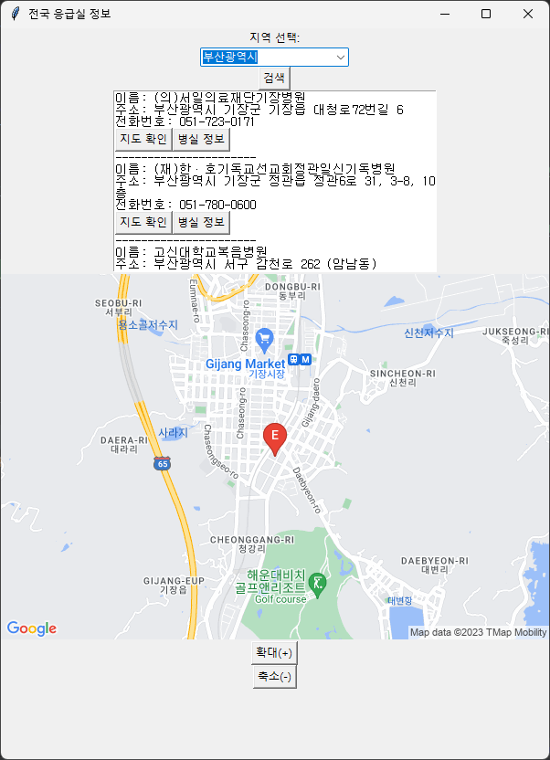
프로그램 GUI 및 기능
지역에 따른 응급실 검색
응급실 정보 확인(번호, 주소)
병실 정보 확인
응급실 위치 지도로 확인

Slide 5
개발 일정 점검
주차 | 계획 | 세부내용
1주차 | 주제 선정 및 기획 발표 | PPT 준비 및 주제 선정
2주차 | GUI 구현 및 API 연동 준비(100%) | 간단하게 GUI를 구현(100%) OpenAPI의 정보 연동 후 확인(100%)
3주차 | 기본 기능 구현 & 중간발표 준비(90%) | 응급실 정보 확인(80%), 검색 기능(80%) 지도 연동(100%), 중간발표 PPT 제작
4주차 | 기능 구현 마무리 & 텔레그램 연동 | 즐겨찾기, 주변 응급실 찾기 3주차에 이어 구현 마무리
5주차 | 프로그램 최종 점검 & 최종발표 | 프로그램 기능 최종 점검 최종 발표 PPT 준비

